Slide 1

S E V E N D A Y S
软件测试入门

Slide 2
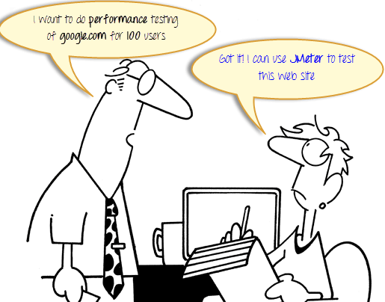

Slide 3


Slide 4


Slide 5


Slide 6
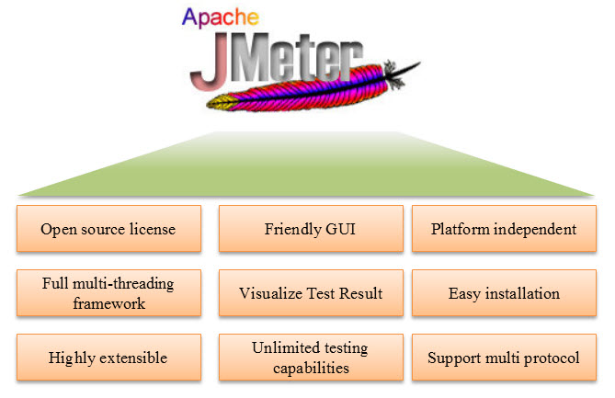

Slide 7
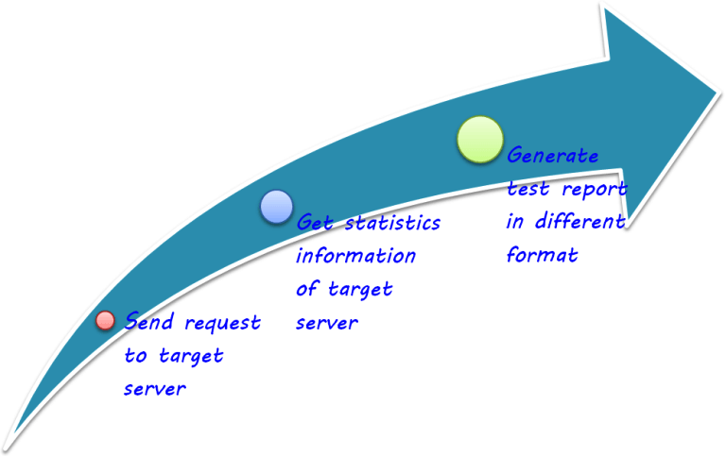

Slide 8
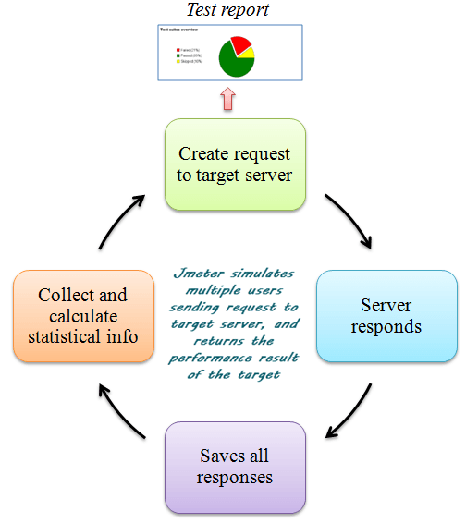

Slide 9
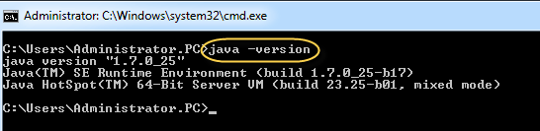


Slide 10
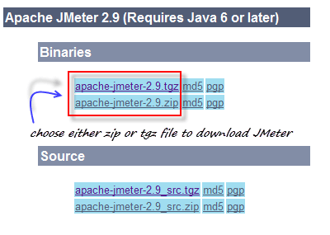

Slide 11
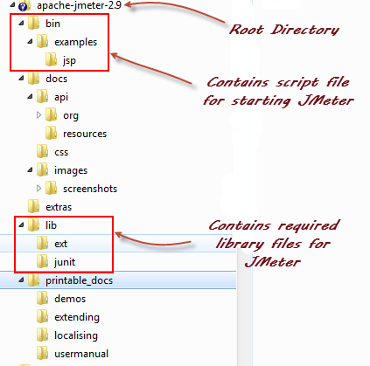

Slide 12
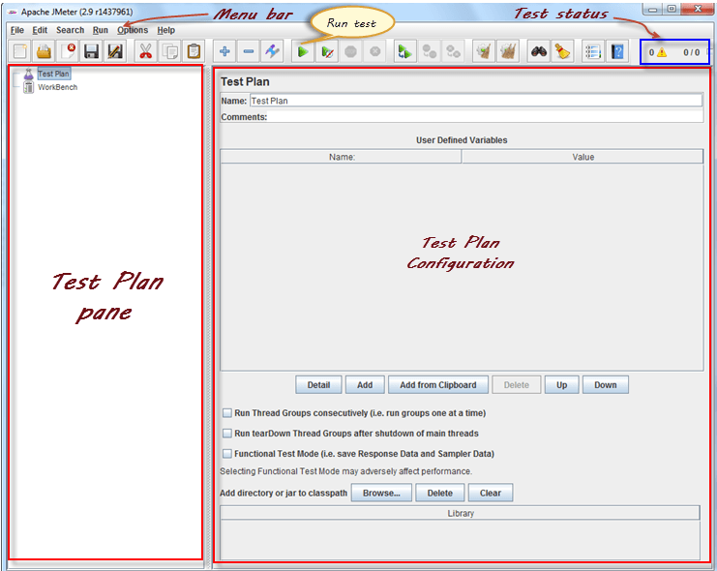

Slide 13
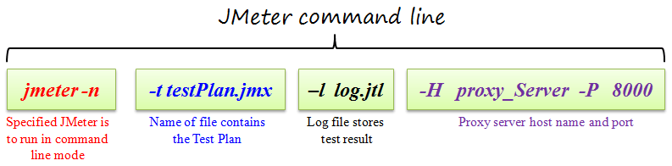

Slide 14
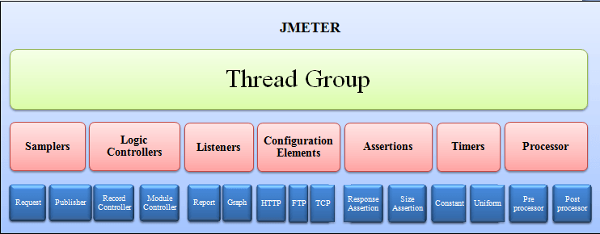

Slide 15
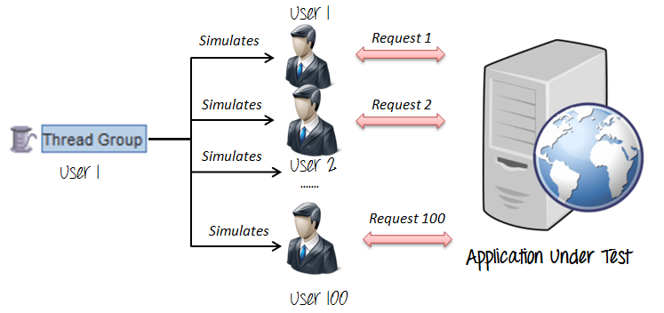

Slide 16
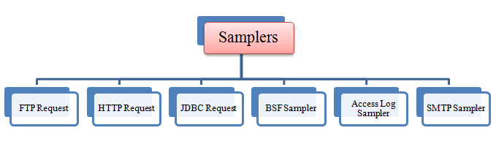

Slide 17


Slide 18
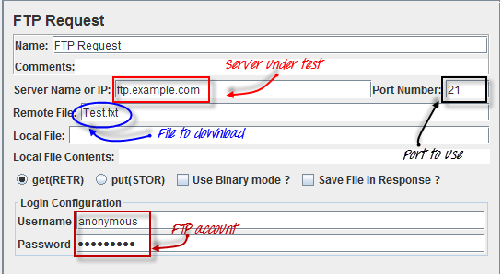

Slide 19
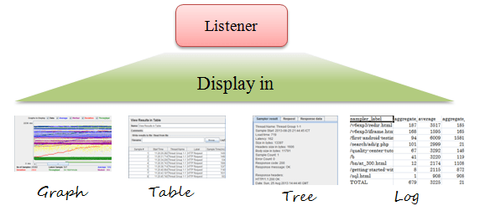

Slide 20
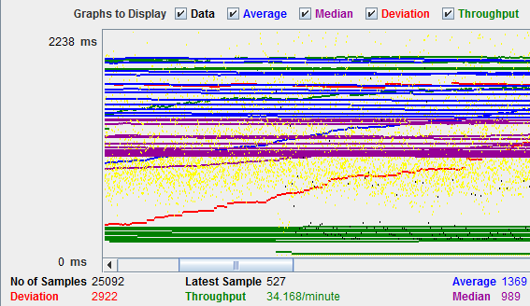

Slide 21
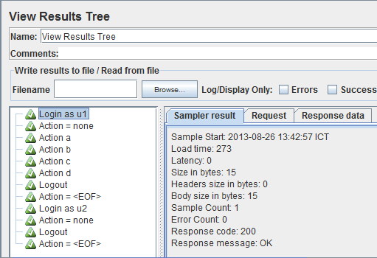

Slide 22
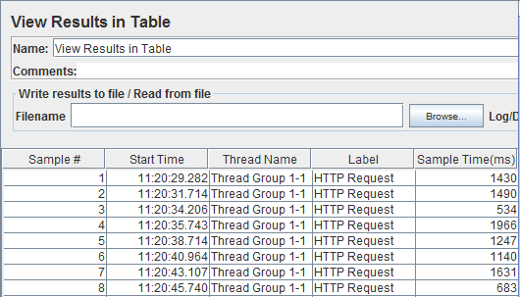

Slide 23
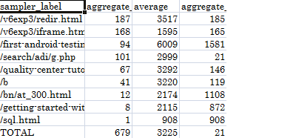

Slide 24
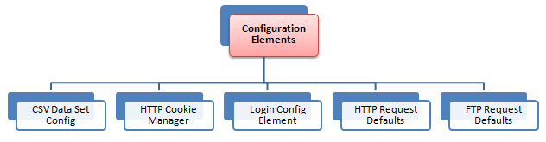

Slide 25
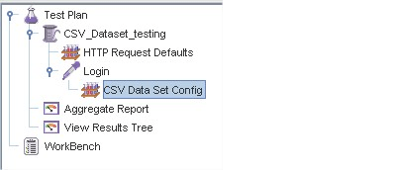
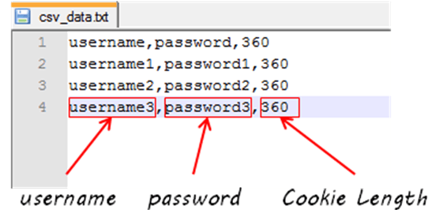

Slide 26
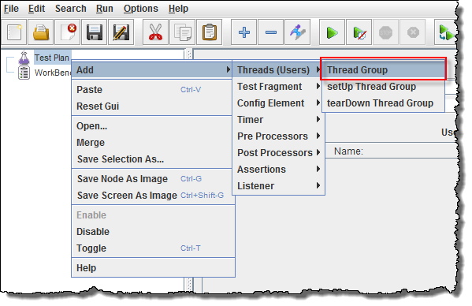
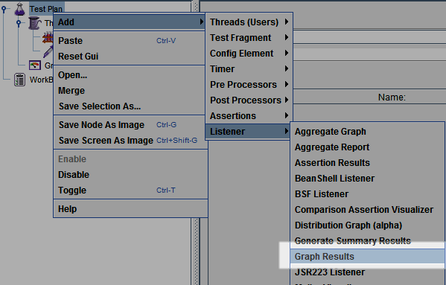
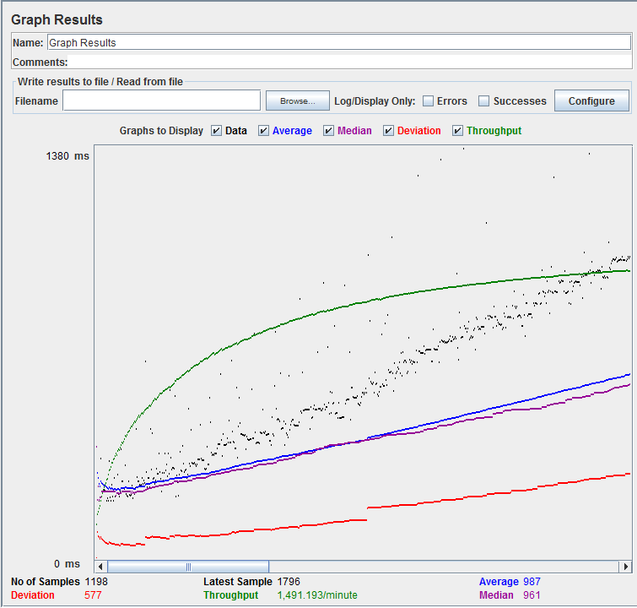
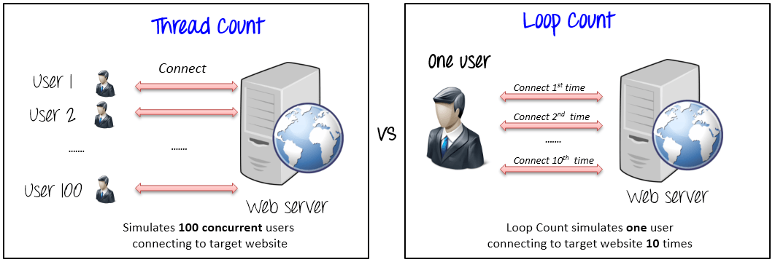
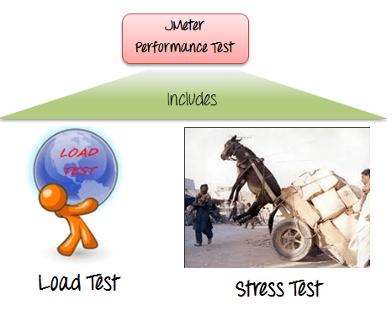
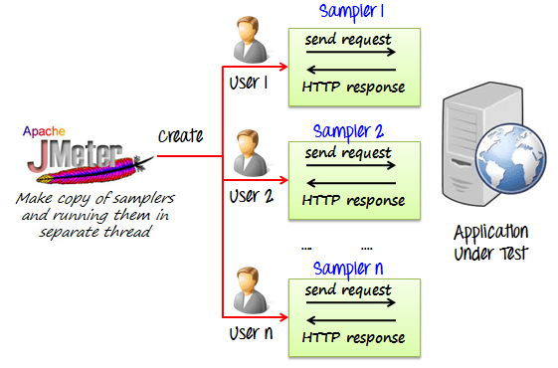
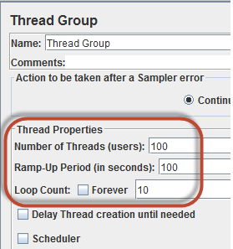

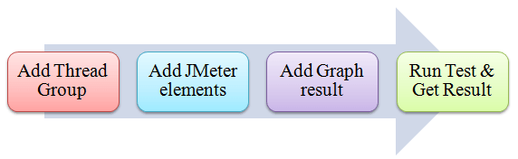
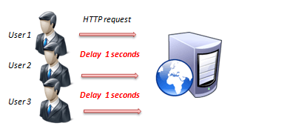
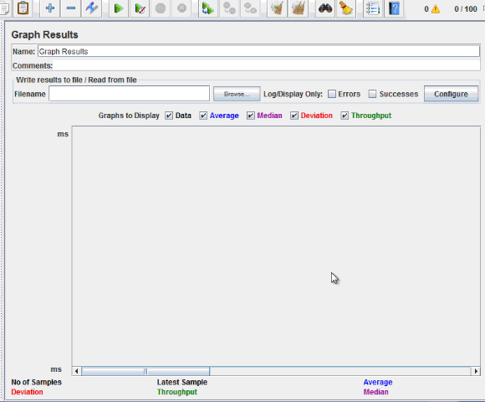

Slide 27
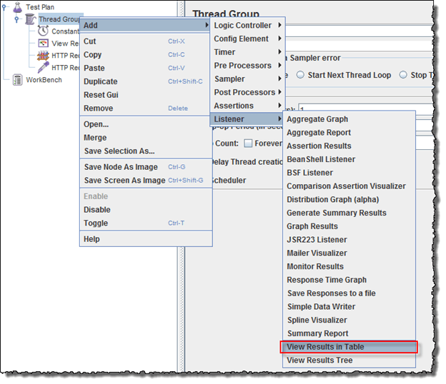
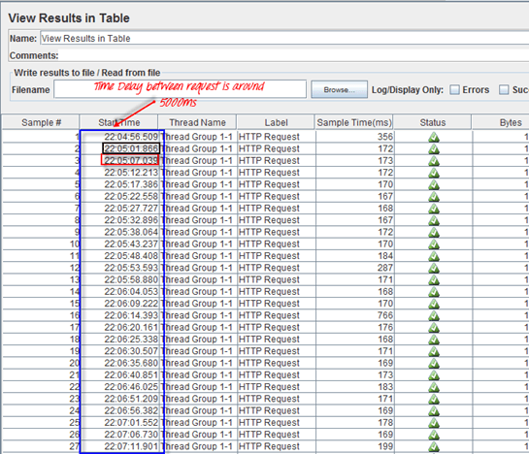
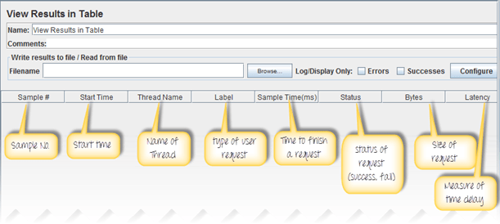
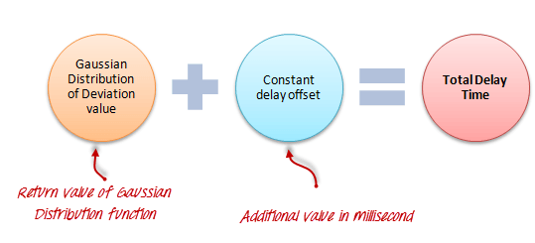
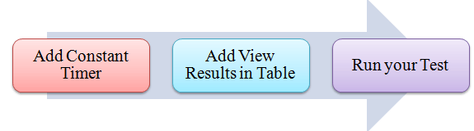

Slide 28
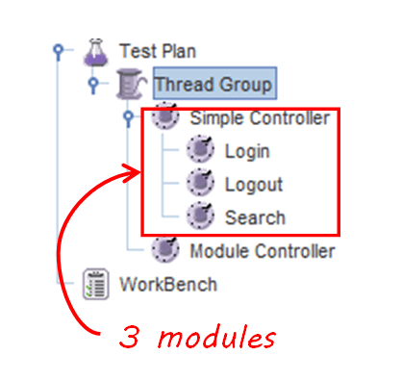
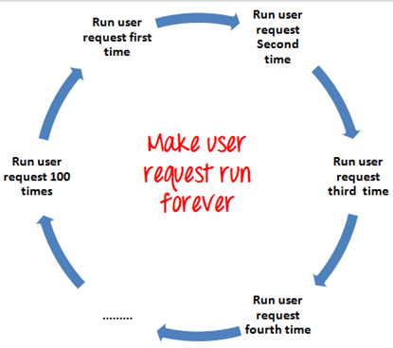
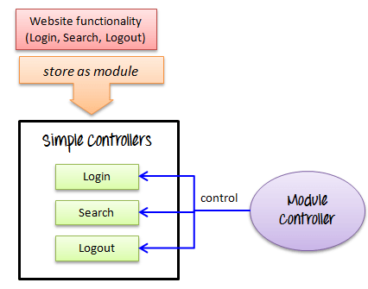
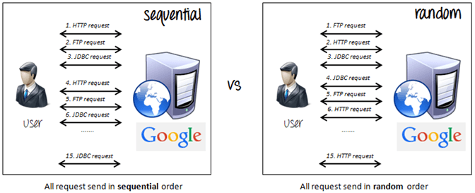
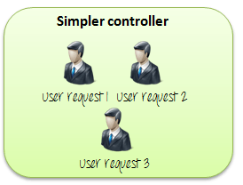
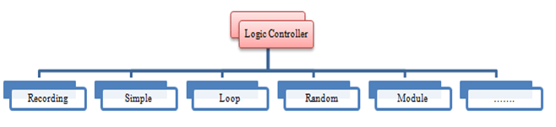
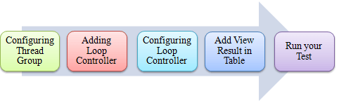
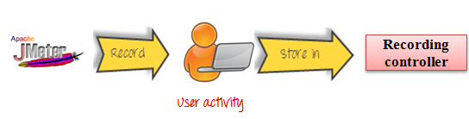

Slide 29

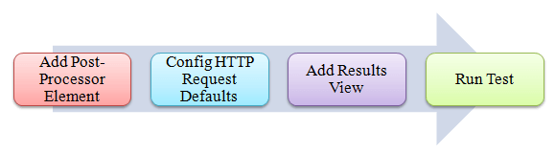


Slide 30
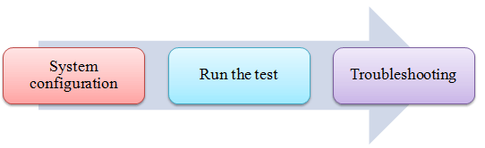
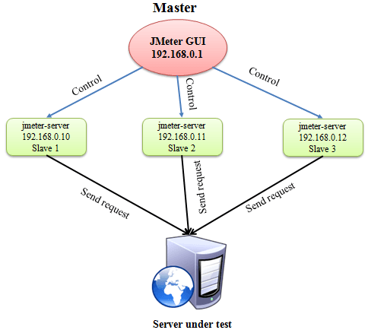

Slide 31


Slide 32
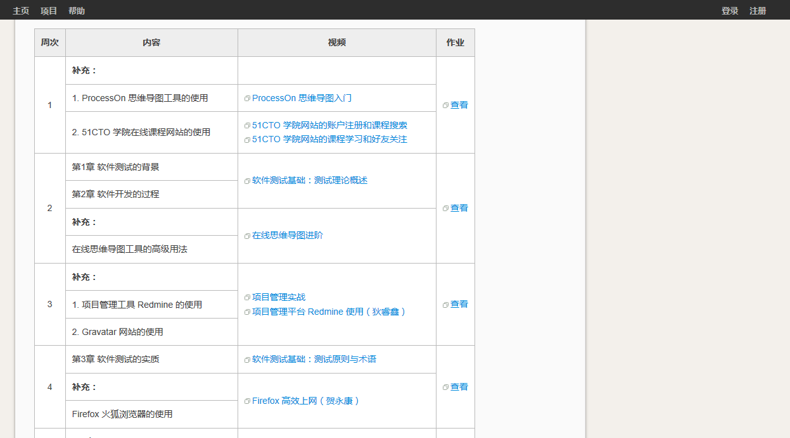
http://www.hostedredmine.com/projects/software_testing/wiki/2016-2

Slide 33
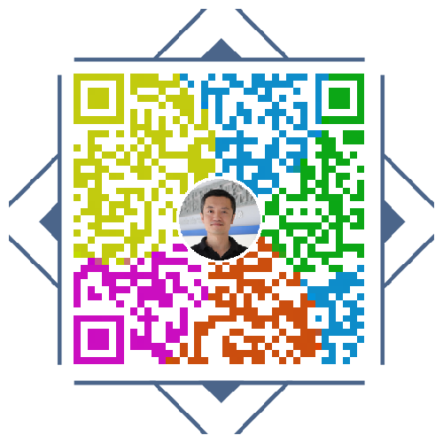
https://github.com/wangding/courses/tree/master/7DTesting

Slide 34
S E V E N D A Y S

Slide 35

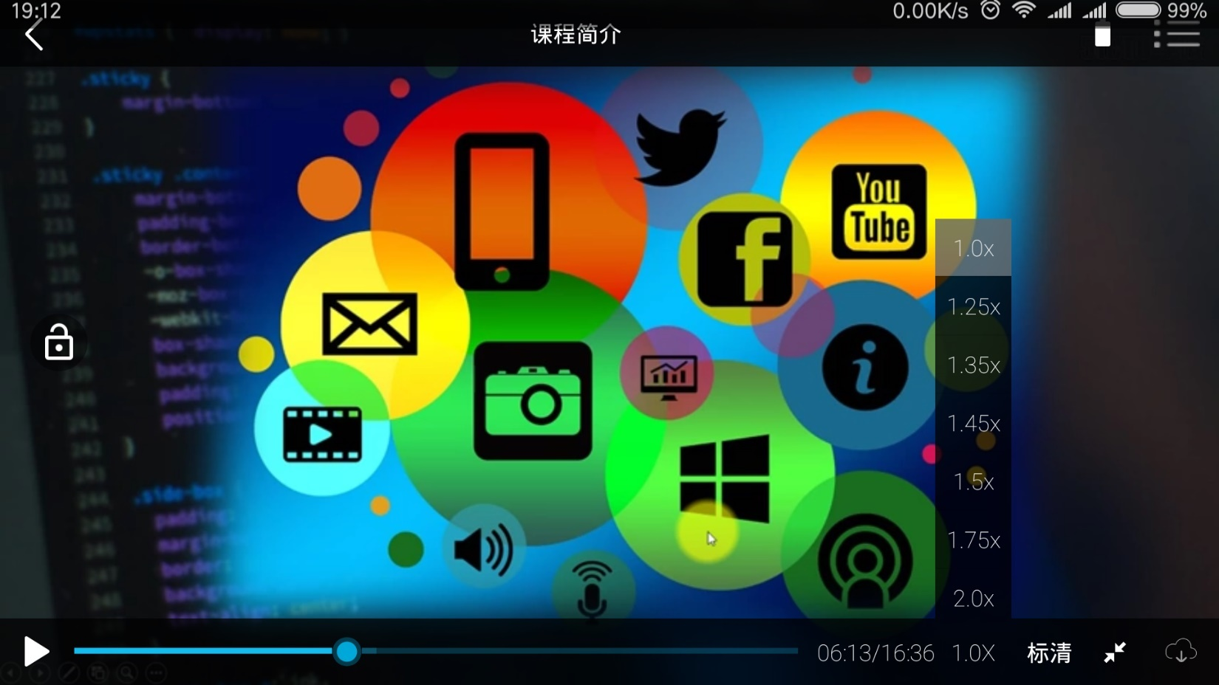

Slide 36
D1
在线思维导图工具
D2
软件测试基础
D3
在线项目管理工具
七天学会软件测试
课程内容安排
D4
产品设计基础
D5
黑盒测试案例设计
D6
Web 自动化测试工具
D7
综合案例实战

Slide 37


Slide 38



Slide 39


Slide 40

Day1：思维导图

Slide 41


在线思维导图进阶
8 课时，2 小时
ProcessOn 思维导图入门
6 课时，1 小时 41 分钟

Slide 42

Day2：测试基础

Slide 43

软件测试入门必备：软件测试基础
13 课时，12 小时

Slide 44
bug2
bug5
bug4
bug1
bug3

Slide 45

Day3：项目管理

Slide 46


项目管理实战
7 课时，4 小时 26 分钟

Slide 47


HostedRedmine
Redmine 官网
企业 Redmine

Slide 48
developer
tester
设计测试案例
执行测试案例
new
提交 bug
修复 bug
fix
回归测试
reopen
Bug？
关闭 bug

Slide 49

Day4：产品设计

Slide 50


界面原型设计
5 课时，1 小时 27 分钟
产品设计简介
3 课时，46 分钟

Slide 51

Day5：黑盒测试

Slide 52
软件测试入门必备：软件测试基础
13 课时，12 小时

Slide 53

Day6：自动化测试

Slide 54

Selenium IDE web 自动化测试入门（上）
Selenium IDE web 自动化测试入门（中）
Selenium IDE web 自动化测试入门（下）

Slide 55

Day7：案例实战

Slide 56

学无止境

